Slide 1
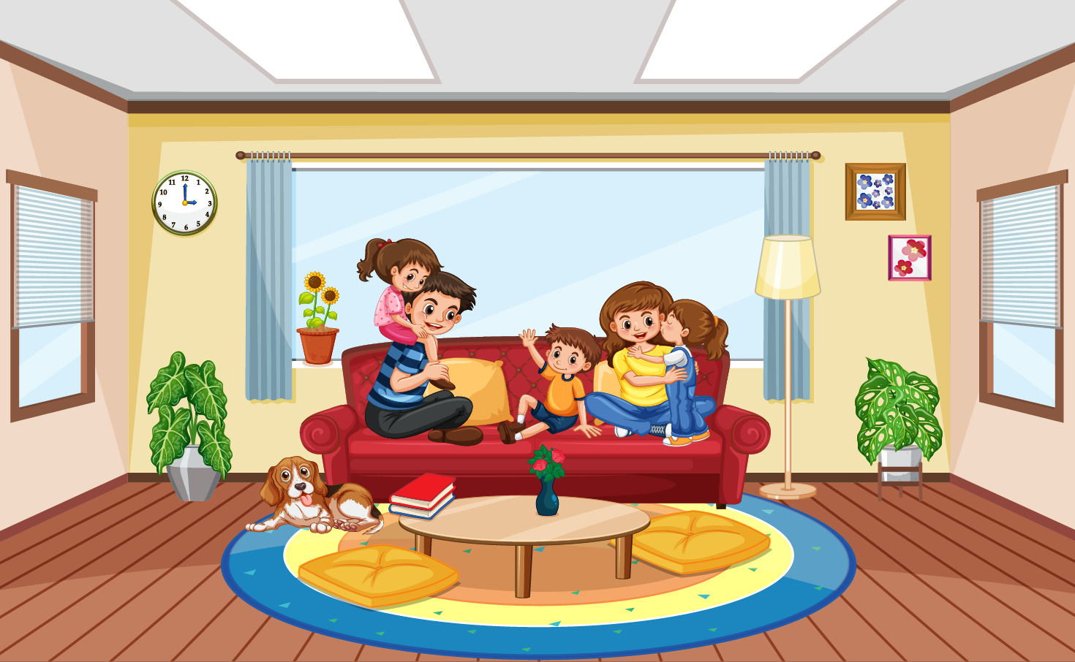
MÁI ẤM GIA ĐÌNH
MÁI ẤM GIA ĐÌNH
Chủ đề
Chủ đề

Slide 2
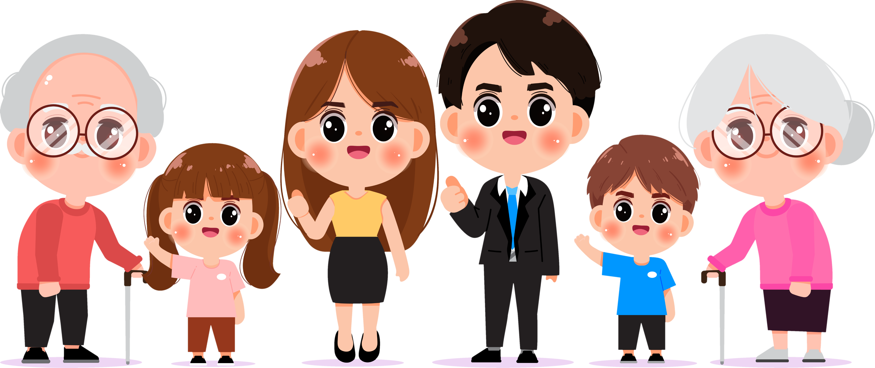
Thứ … ngày … tháng … năm …
Tiếng Việt
Chủ đề: MÁI ẤM GIA ĐÌNH
Bài 1 – Tiết 4
Mở Rộng Vốn Từ Gia Đình

Slide 3
Mở Rộng Vốn Từ Gia Đình
Mở Rộng Vốn Từ Gia Đình

Slide 4
1. Tìm 2 -3 từ ngữ chỉ gộp những người họ hàng.
M: cậu mợ
Các bạn có thể tìm những cặp từ chỉ những người có quan hệ vợ chồng trong họ hàng hoặc những người có quan hệ anh chị em nhé!
Nguyễn Nhật Bảo Châu

Slide 5
TRÒ CHƠI TRUYỀN ĐIỆN
TRUYỀN ĐIỆN

Slide 6
1. Tìm 2 -3 từ ngữ chỉ gộp những người họ hàng.
M: cậu mợ
chú bác
ông bà
cô bác
chú thím
cô dượng
cậu dì
dì dượng
anh chị
…

Slide 7
2. Xếp các từ ngữ trong thẻ vào 3 nhóm:
mong đợi
thương yêu
chăm sóc
chăm chút
chăm nom
mong chờ
yêu thương
săn sóc
yêu quý
chờ đợi
thương mến
trông mong

Slide 8
TRÒ CHƠI TIẾP SỨC
TIẾP SỨC

Slide 9
2. Xếp các từ ngữ trong thẻ vào 3 nhóm:
mong đợi
thương yêu
chăm sóc
chăm chút
chăm nom
mong chờ
yêu thương
săn sóc
yêu quý
chờ đợi
thương mến
trông mong

Slide 10
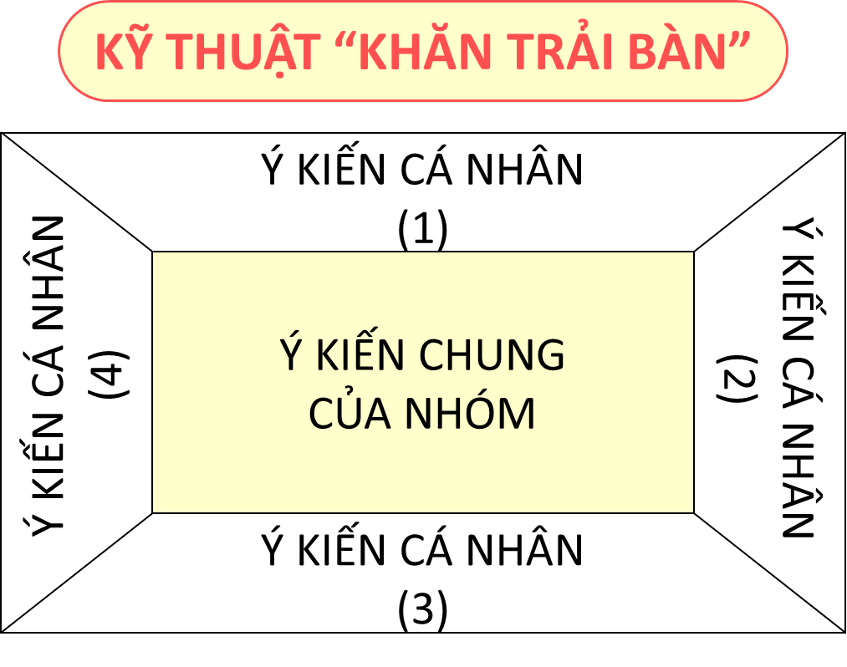
3. Tìm từ ngữ ở bài tập 2 phù hợp với mỗi :
a) Cậu mợ luôn quan tâm anh em chúng tôi.
b) Bà rất các cháu.
c) Chúng tôi ngày về thăm quê.

Slide 11
3. Tìm từ ngữ ở bài tập 2 phù hợp với mỗi :
chăm chút/ săn sóc
a) Cậu mợ luôn quan tâm chăm chút/ săn sóc anh em chúng tôi.
yêu quý/ yêu thương
b) Bà rất yêu quý/ yêu thương các cháu.
c) Chúng tôi mong chờ/ chờ đợi ngày về thăm quê.
mong chờ/ chờ đợi

Slide 12
Mở Rộng Câu
Vì sao? Nhờ đâu?
Mở Rộng Câu
Vì sao? Nhờ đâu?

Slide 13
4. Chọn từ ngữ ở thẻ màu xanh phù hợp với từ ngữ ở thẻ màu hồng để tạo thành câu :
Vì được chăm sóc thường xuyên,
vì được về quê thăm ông bà.
Những con tò he được làm ra
mảnh vườn của bà luôn xanh tốt.
nhờ đôi bàn tay khéo léo của nghệ nhân.
Tôi thích nhất mùa hè

Slide 14
Vì được chăm sóc thường xuyên, mảnh vườn của bà luôn xanh tốt.
Những con tò he được làm ra nhờ đôi bàn tay khéo léo của nghệ nhân.
Tôi thích nhất mùa hè vì được về quê thăm ông bà.
Đố các bạn tìm được từ ngữ trả lời cho câu hỏi “Vì sao? Nhờ đâu?” trong các câu trên đó nha.
Đúng rồi. Đáp án là từ “vì” và từ “nhờ”.

Slide 15
VẬN DỤNG
VẬN DỤNG

Slide 16
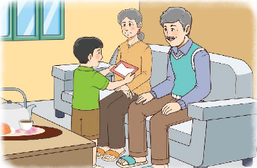
Viết lời cảm ơn gửi đến thầy giáo hoặc cô giáo đầu tiên của em.

Slide 17
Viết lời cảm ơn gửi đến thầy giáo hoặc cô giáo đầu tiên của em.
Gợi ý:
+ Thầy giáo hoặc cô giáo đầu tiên của em là ai? Vì sao?
+ Người đó đã “dạy” cho em những gì?
+ Em ấn tượng nhất về điều gì mà người đó đã chỉ dạy?
+ Em muốn nói gì để cảm ơn người đó?
+ ...

Slide 18
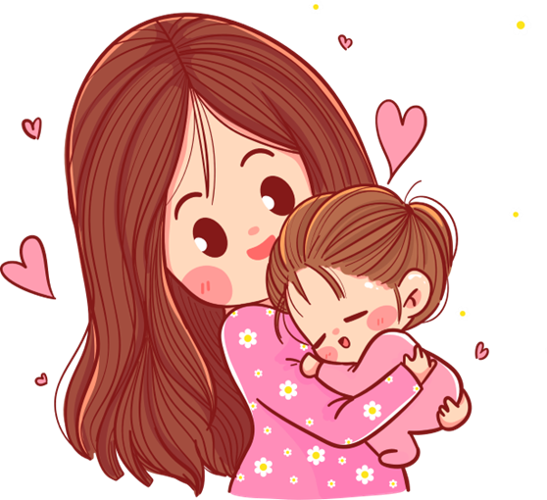
Viết lời cảm ơn gửi đến thầy giáo hoặc cô giáo đầu tiên của em.
Mẫu:
Mẹ ơi! Con cảm ơn mẹ rất nhiều ạ. Mẹ luôn yêu thương và chăm sóc anh em con rất cẩn thận. Mẹ còn dạy con biết bao điều ý nghĩa nữa. Con yêu mẹ rất nhiều. Con sẽ cố gắng trở thành một người con ngoan để mẹ được vui lòng ạ.

Slide 19
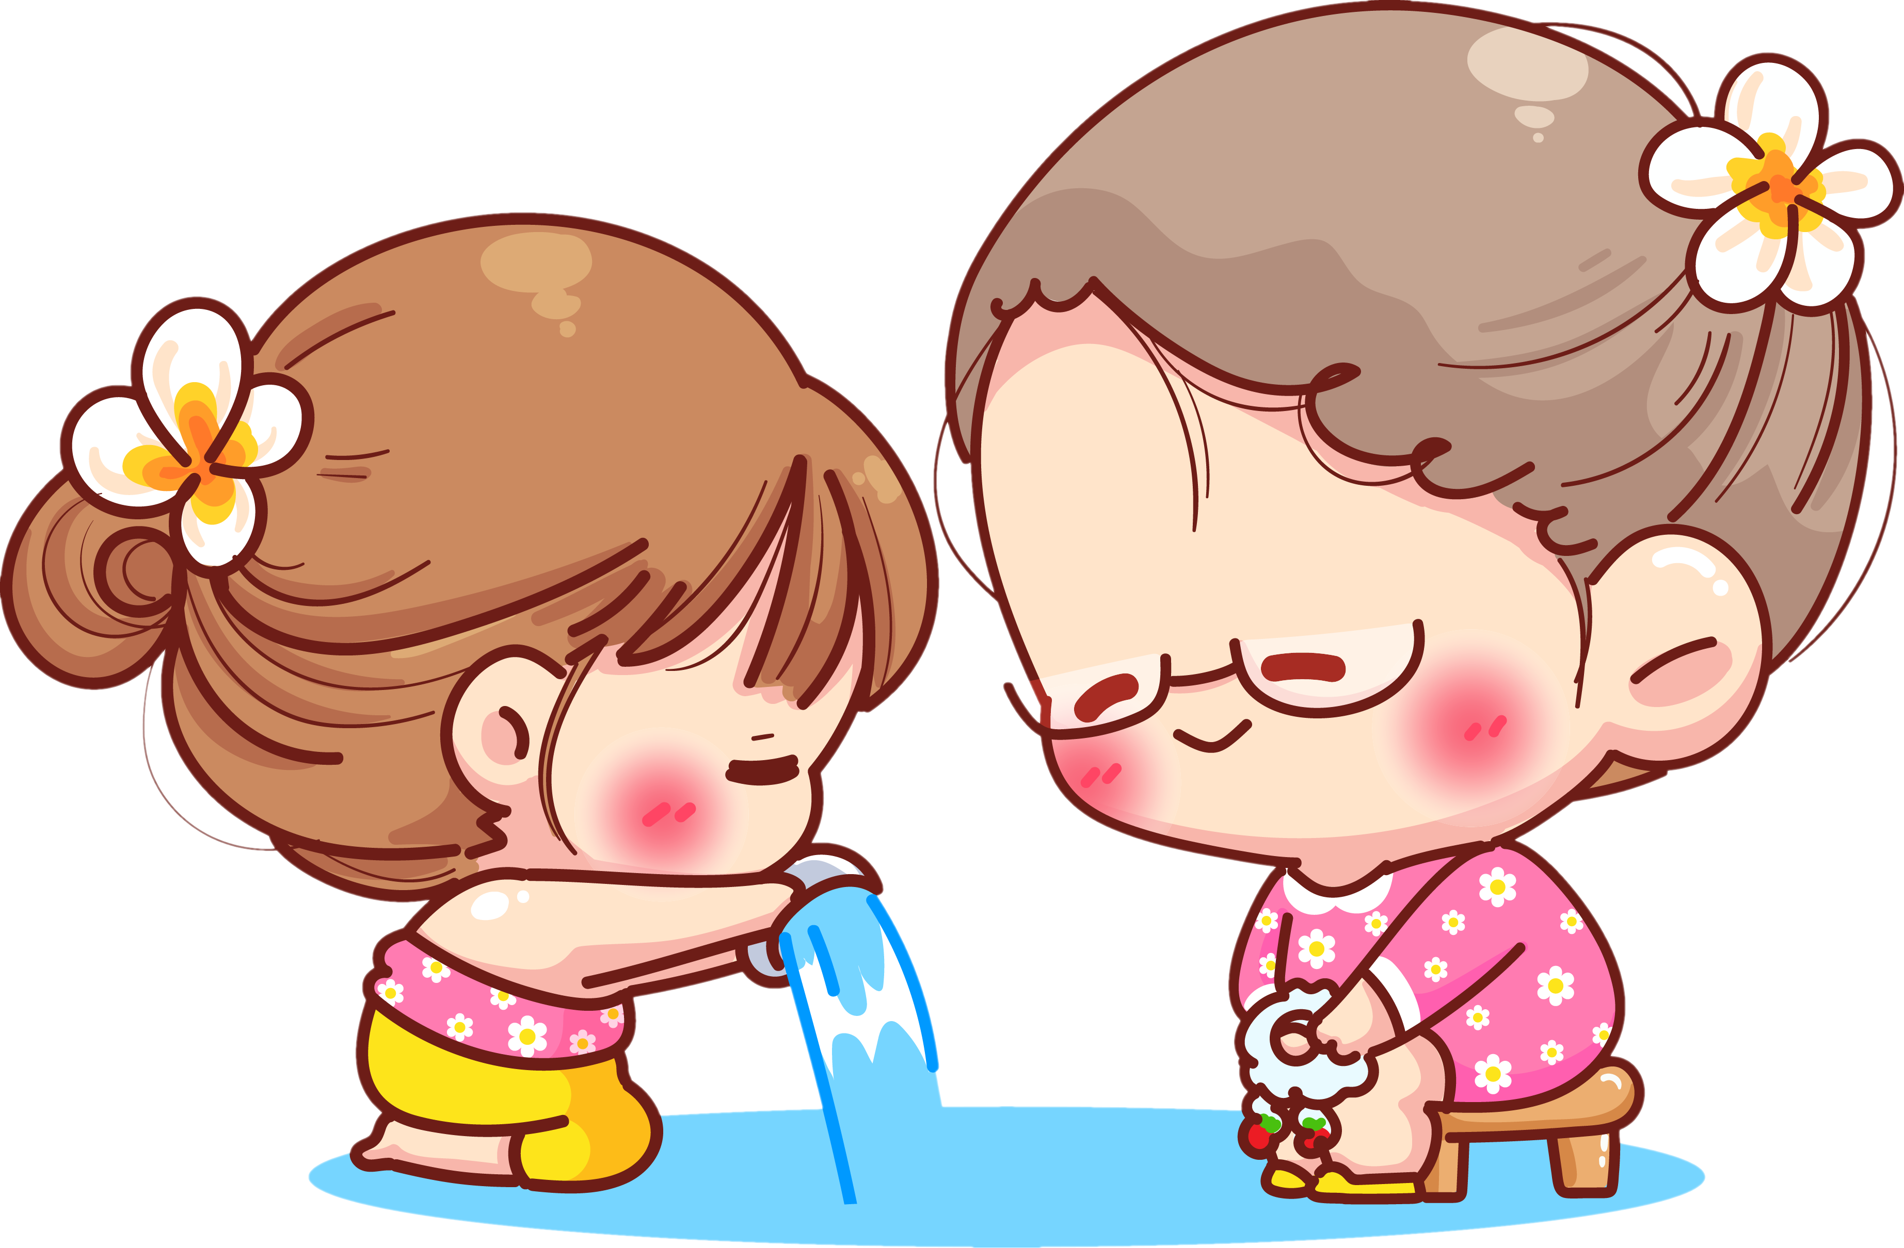
Viết lời cảm ơn gửi đến thầy giáo hoặc cô giáo đầu tiên của em.
Mẫu:
Con cảm ơn ông bà rất nhiều ạ! Con cảm ơn ông bà vì đã đọc truyện cho con nghe mỗi tối và dẫn con đi chơi vào cuối tuần. Con sẽ cố gắng học tập thật tốt để trở thành người cháu ngoan của ông bà ạ.

Slide 20
Làm thế nào để gửi những lời cảm ơn đến “thầy giáo đầu tiên” nhỉ?

Slide 21
CÙNG CHIA SẺ
CÙNG CHIA SẺ

Slide 22
Các bạn có thể đưa tận tay lá thư cho “Thầy giáo đầu tiên” hoặc lặng lẽ đặt lá thư ở nơi dễ nhìn thấy trong nhà,...

Slide 23
DẶN DÒ
DẶN DÒ
Giáo viên điền vào đây
Giáo viên điền vào đây
Giáo viên điền vào đây
Giáo viên điền vào đây

Slide 24
TẠM BIỆT VÀ HẸN GẶP LẠI
TẠM BIỆT VÀ HẸN GẶP LẠI

